Slide 1
Weboldalak formázása CSS-ben
7. Oldalszerkezet (a weblapelemek elrendezési módjai, a reszponzivitás biztosításának lehetőségei)

Slide 2
Bevezetés
CSS előtt:
a weboldalak szerkezetét (webside layout) kerettekkel (frame) vagy táblázatokkal (table) valósították meg
jelentős problémák:
túlságosan összetett kódok (pl. többszörösen egymásba ágyazott táblázatok)
lassú oldalbetöltés
képernyőfelolvasási gondok
statikus szerkezet (a későbbi stíluslapokkal nem módosítható)

Slide 3
Bevezetés (folyt)
CSS megjelenése után:
a weboldalak szerkezetének kialakításához általános tárolóelemeket (<div> elemeket) és stíluslapokat (CSS) használnak
jellemzői:
áttekinthető forráskód
az elemek HTML-beli definiálási sorrend-je eltérhet a megjelenítési sorrendtől
dinamikus változtatás (stíluslapok)
optimalizálási lehetőség a kimeneti eszköz tulajdonságaihoz illeszkedve

Slide 4
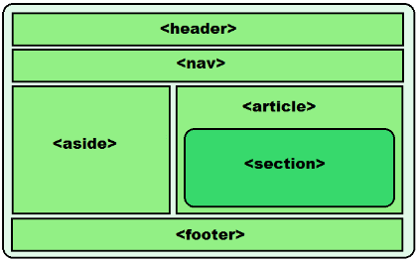
Bevezetés (folyt)
HTML5 szemantikus egységeivel:

Slide 5
Bevezetés (folyt)
A weboldalak tartalmát különböző kimeneti eszközökön (leggyakrabban: kijelzőkön/nyomtatókon) jelenítik meg.
Egy adott weblap használatának "élvezeti értékét" az elrendezése és a formázása, illetve a megjelenítő eszköz összhangja határozza meg.

Slide 6
Bevezetés (folyt)
A felhasználók eltérő méretű, felbontású, színgazdagságú eszközöket használnak, ezért a weblap használhatóságát jelentősen növeli az ugyanahhoz a tartalomhoz rendelt, de a tipikus eszközökhöz jól alkalmazkodó, egymástól eltérő stílusok meghatározása.

Slide 7
Bevezetés (folyt)
A képernyőn való megjelenítés szempontjából az az előnyös, ha a weboldal szélessége közel azonos a mindenkori kijelző képernyő felbontásával.
ha kisebb: csak gördítősávval tekinthető meg a tartalom
ha nagyobb: kihasználatlan, üres felület is keletkezik a képernyőn

Slide 8
Elrendezési módok
az elrendezési kialakítás 5 fő technikája
rögzített
rugalmas (folyékony)
rugalmas doboz (FlexBox)
media jellemző-vel
hibrid (kevert)

Slide 9
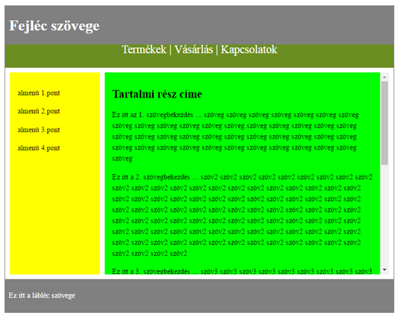
1. Rögzített elrendezés
A weboldal szélességét abszolút értékben (ált. px-ben) határozzák meg, szélessége pedig független a felhasználó képernyőjének felbontásától.
Automatikus görgetősáv illeszti a megadottnál kisebb felbontáshoz, görgetéskor a meg- jelenítés arányai nem torzulnak.
pl. 300px
pl. 1200px

Slide 10
1. Rögzített elrendezés (f)
A magyar Internet-használatban általában alkalmazott képernyőfelbontások:
A fentiek alapján a weboldalt kb. 1100px és 1300px szélesre célszerű tervezni.
1024 x 768
1366 x 768
1280 x 1024
1280 x 800
1440 x 900
1920 x 1080
1680 x 1050
1152 x 864
1024 x 600
1600 x 900

Slide 11
2. Rugalmas (folyékony) elrendezés
A rugalmas elrendezés a folyékony (liquid) és a nyújtható (elastic) elrendezés gyűjtőneve.
a weboldal szélességének nincsen képpontban meghatározott értéke, hanem a felhasználó képernyője felbontásának %-ában van meghatározva (elastic esetén az "em" mértékegységben)
a belső <div> elemek méretét is %-ban adjuk meg → arányos változást tesz lehetővé

Slide 12
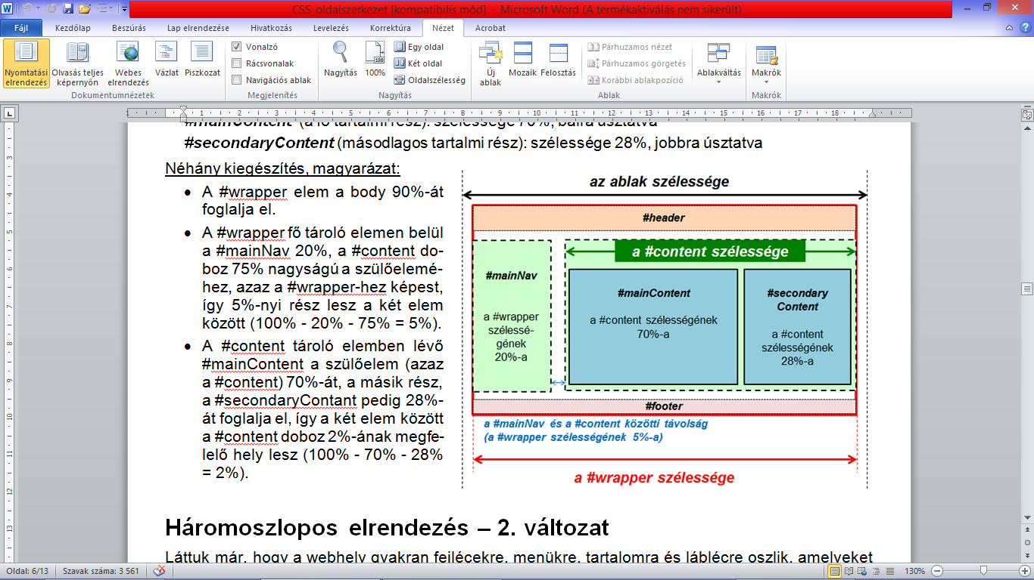
2. Rugalmas (folyékony) elrendezés (f)

Slide 13
2. Rugalmas (folyékony) elrendezés (f)
probléma:
kisebb felbontások felé haladva a tartalom egyre "sűrűbbé" válik
a fontos és kevésbé fontos részek differenciálatlanul keskenyebbek (esetleg olvashatatlanná válik a fontos szöveg, egy kevésbé fontos kép aránytalanul nagyobb)
csak kb. 20%-os felbontástartomány-változásban biztosítja a képernyő és a weboldal-elrendezés összhangját

Slide 14
3. Hibrid (kevert) elrendezés
A hibrid elrendezés a rugalmas és a rögzített elrendezés kervert alkalmazása egy weboldalon belül.
a fontosabb vagy méretváltozásra érzékeny rész(eke)t rögzített szélességgel adjuk meg (pl. képernyőpontban
a kevésbé fontosnak tartott rész(eke)t rugalmas szélességgel kódoljuk
Ezzel a módszerrel kompenzálható a tisztán rugalmas elrendezés okozta differenciálatlanságot.

Slide 15
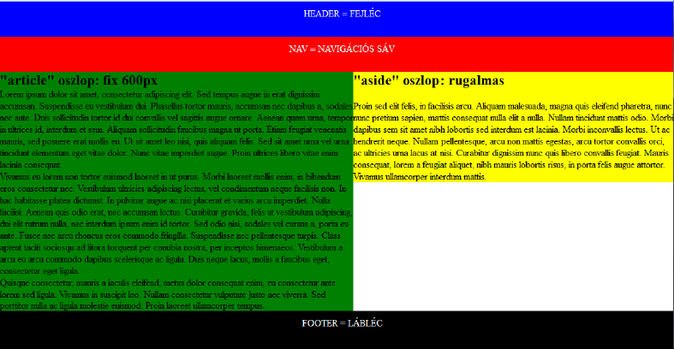
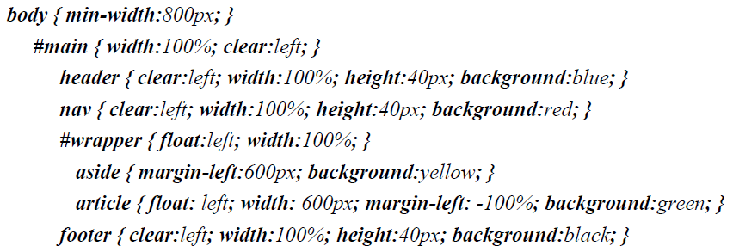
3. Hibrid (kevert) elrendezés (f)

Slide 16
4. A media jellemző alkalmazása
A media jellemző a kimeneti (megjelenítő) eszközre vonatkozó feltétel(ek) leírására használható.
két logikai állapot közül választ:
vagy megegyezik a megjelenítő eszköz a megadottal és akkor érvényes a hozzá-adott stílus, tehát alkalmazza azt
vagy nem egyezik meg és akkor az a stílus nem lesz érvényes

Slide 17
4. A media jellemző alkalmazása (f)
a média típusát kulcsszóval adjuk meg: screen (megjelenítő), print (nyomtató), speech (képernyőfelolvasó), all (összes)
ha a screen-t adjuk meg, további tulajdon- ságokat is meghatározhatunk:
width, height, max-…, min-...
orientation (portrait = álló, landsape = fekvő)
aspect-ratio (szélességi-magassági arányok, pl. 4/3 vagy 3/2)
color (színenkénti bitek száma)
…

Slide 18
4. A media jellemző alkalmazása (f)
a media jellemzőben felsorolásként egyszerre több paraméter is definiálható:
logikai VAGY-ot vesszővel
logikai ÉS-t az "and" szóval
a képernyőtulajdonságokat kétféle módon adhatjuk a weboldalhoz:
HMTL-kódként: <link rel=stylesheet media="… and …" href=stiluslapfájlnév.css>
CSS-kódként: @media screen and (….) and (…) { … }

Slide 19
4. A media jellemző alkalmazása (f)
Ha a "media"-val több stíluslapot is meghatározunk egy weboldalhoz, akkor a szinte teljes, az összes használatban lévő megjelenítőskála lefedhető nem túl feszítetten alkalmazkodó elrendezésekkel.
<link rel="stylesheet" media="screen and (min-width: 900px)" href="widescreen.css">
<link rel="stylesheet" media="screen and (max-width: 600px)" href="smallscreen.css">
....

Slide 20
4. A media jellemző alkalmazása (f)
példa: CSS-kódban történő stílusmegadás többféle böngészőablak mérethez
@media screen and (max-width: 600px) { .column { width: 100%; } }
@media screen and (min-width: 601px) and (max-width: 1200px) { .column { width: 49%; } }
@media screen and (min-width: 1201px) { .column { width: 30%; } }

Slide 21
4. A media jellemző alkalmazása (f)
A media jellemző "print" értékével a képernyős megjelenéstől eltérő, kimondottan nyomtatásra optimalizált elrendezés is kapcsolható egy weboldalhoz.
Szempontok a nyomtatási stílusokhoz:
a papírmérethez kell igazodni (lapméret, tájolás, margók…)
háttérképekre és háttérszínre nincs szükség
mozgó tartalom és linkek nem értelezhetők
a betűméretek és a betűtípusok olvashatósága eltérhet a képernyőn látottaktól

Slide 22
5. A rugalmas doboz (FlexBox) elrendezés
A rugalmas doboz (flexible box, FlexBox) elrendezés egy CSS-dobozmodell, amely megkönnyíti rugalmas, reagáló elrendezési szerkezet megtervezését anélkül, hogy úsztatást (float) vagy helyzetzetmeghatározást (position) használnánk.

Slide 23
5. A rugalmas doboz (FlexBox) elrendezés (f)
A modellben a rugalmas konténer gyermekei
elrendezhetők bármilyen haladási irányban (balra, jobbra, lefelé, felfelé)
elhelyezhetők lineárisan egy (fő) tengely mentén vagy több sorban egy másodlagos (keresztirányú) tengely mentén
a rugalmas konténerhez vagy egymáshoz képest többféleképpen igazíthatók
a rendelkezésre álló térnek megfelelően automatikusan változtatják a méretüket
a vizuális megjelenítés független lehet a forráskódbeli sorrendiségtől

Slide 24
5. A rugalmas doboz (FlexBox) elrendezés (f)
Megjegyzés:
a FlexBox-os elrendezés nagyon fontos szerepet játszik a különböző megjelenítendő eszközökre készítendő, azonos kódolású weblapok esetén (reszponzivitás)
a FlexBox-os megoldást az öt vezető böngésző már alkalmazta, amikor a W3C változtatott a korábbi sazbványon (ld. CSS3)
Alkalmazása:
szülőelem: { display: flex; }
a rugalmasságra vonatkozó tulajdonságok beállítása a szülőre vagy a leszármazottra

